Slide 1
新中国改革开放三十年的伟大变迁

Slide 2
火车票价

Slide 3



Slide 4
价格规律

Slide 5
稀缺
1.稀缺是基本事实
2.稀缺含义宽广
3.人类的需求永无止境

Slide 6
选择和歧视
稀缺 => 选择 => 标准 => 区别对待 => 歧视

Slide 7
竞争
1.规则
2.成本

Slide 8
短缺

Slide 9
1.火车票是稀缺的吗？
2.选择将火车票卖给谁是一种选择？
3.竞争火车票的标准？
4.政府压低价格导致火车票短缺。

Slide 10
回家过年是商品

Slide 11
火车票是刚需吗

Slide 12
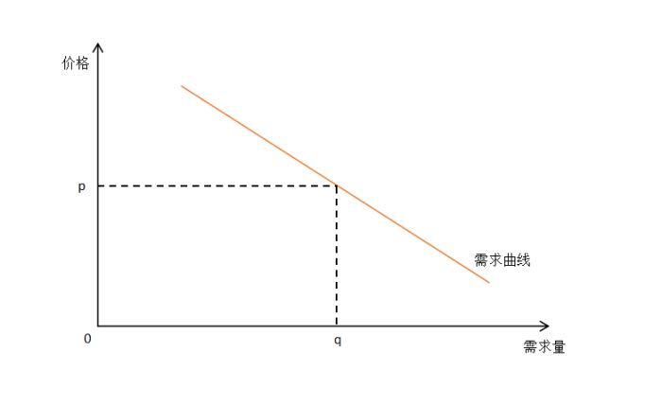
需求第一定律

Slide 13
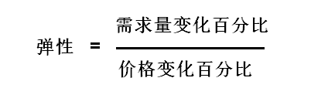
需求第二定律
1.需求的价格弹性
5%
—
=
2.5
2%

Slide 14
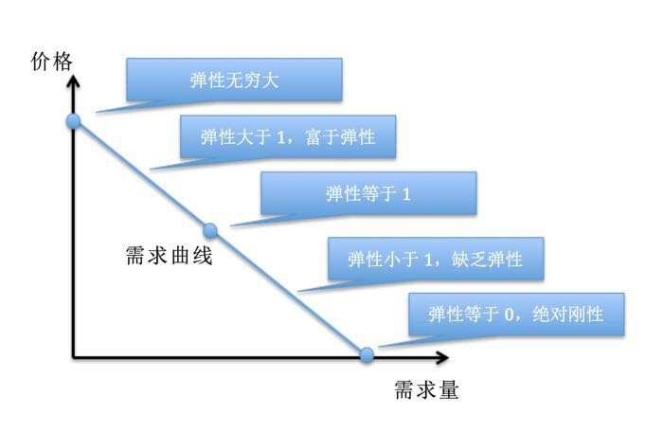
2.需求曲线上弹性处处不等，价格越高弹性越大

Slide 15
3.一件商品是奢侈品还是必需品，完全取决于价格

Slide 16
刚需

Slide 17
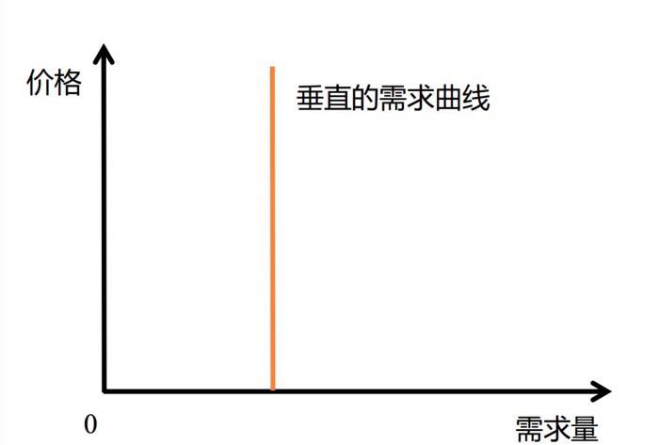
1.垂直的需求曲线

Slide 18
2.人会寻找替代方案

Slide 19
3.随着时间推移，需求弹性会越来越高

Slide 20
怎么解决买票难
1.实名制
2.黄牛
3.放开火车票的价格管制

Slide 21
价格
1.传递稀缺性
2.指导生产
3.指导产品分配

Slide 22
价格管制

Slide 23
穷人怎么办

Slide 24
三条对策
1.火车票提价多少才算充分？
2.怎样提价才合理？
3.提价的后果是什么？

